Slide 1



9.000 EMPRESAS SIGUIENTES MÁS GRANDES
POR INGRESOS OPERACIONALES

Slide 2

RELEVANCIA DEL INFORME
La Superintendencia de Sociedades ofrece el día de hoy información empresarial en el Portal de Información Empresarial (PIE) de un total de 18.113 sociedades como parte de su labor misional, con el propósito de contribuir al país y al sector empresarial.
Adicionalmente, prepara un informe de las nueve mil empresas siguientes (excluyendo las mil primeras), más grandes del país por ingresos operacionales, con información propia y de otras fuentes públicas.

Slide 3

RELEVANCIA DEL INFORME
La información empresarial permite:
Identificar tendencias del estado de situación financiera en cuanto a los activos, pasivos y patrimonio.
Identificar tendencias del estado de resultado integral en cuanto a ingresos operacionales y los índices de rentabilidad.
Hacer análisis sectoriales y regionales para implementar políticas públicas.
Identificar tendencias sectoriales y regionales.
Hacer análisis y reportes periodísticos y académicos.
Hacer una supervisión constructiva, pedagógica y preventiva por parte de la Superintendencia de Sociedades a sus supervisados.

Slide 4
METODOLOGÍA USADA EN EL INFORME DE LAS SIGUIENTES 9.000 EMPRESAS MÁS GRANDES
Fuentes de información:
Información reportada a Superintendencia de Sociedades, Superintendencia de Vigilancia y Seguridad Privada, Superintendencia de Salud y Superintendencia de Servicios Públicos.
Entidades que se incluyen en el estudio:
Entidades del sector real no financiero.
Información recibida:
Información financiera incluyendo activo, pasivo, patrimonio, ingresos operacionales
y ganancias/pérdidas
Período de corte de la información:
Información financiera reportada oportunamente.

Slide 5
METODOLOGÍA USADA EN EL INFORME DE LAS SIGUIENTES 9.000 EMPRESAS MÁS GRANDES
Estandarización:
El estudio tiene en cuenta la información financiera presentada bajo Normas Internacionales de Información Financiera (NIIF).
Criterio para determinar el tamaño de las empresas:
Corresponde a los ingresos operacionales: sumatoria de los ingresos de las actividades ordinarias de las empresas, otros ingresos y la participación en las ganancias de subordinadas asociadas y negocios conjuntos considerados como parte de su operación principal que se contabilicen utilizando el método de participación.
Estados financieros utilizados:
Se utilizaron estados financieros individuales. No se utilizaron estados financieros consolidados.

Slide 6
METODOLOGÍA USADA EN EL INFORME DE LAS SIGUIENTES 9.000 EMPRESAS MÁS GRANDES
Qué proceso se realizó con la información:
La información financiera se empleó en la misma forma en que fue reportada por las sociedades a sus supervisores y no ha sido sometida a validación de otras fuentes por parte de la Superintendencia de Sociedades.
Qué contiene el archivo que entregamos:
La base de datos de las 9.000 empresas siguientes, más grandes por ingresos operacionales año 2018, incluye, además, la información financiera de esas mismas 9.000 para el año 2017 con retransmisiones o ajustes de la información.

Slide 7
SOCIEDADES QUE FORMAN PARTE DE LA MUESTRA SEGÚN SUPERINTENDENCIA

Slide 8
PESO DE LAS 9.000 EMPRESAS SIGUIENTES POR
INGRESOS OPERACIONALES BILLONES DE PESOS - PORCENTAJE
 | Billones
Entre la 1.001 y la 2.500 | $ 118,6 B
Entre la 2.501 y la 4.000 | $ 54,8 B
Entre la 4.001 y la 5.500 | $ 33,8 B
Entre la 5.501 y la 7.000 | $ 23,0 B
Entre la 7.001 y la 8.500 | $ 16,2 B
Entre la 8.501 y la 10.000 | $ 11,7 B
TOTAL | $258,1 B

Slide 9
ESTADO DE SITUACIÓN FINANCIERA 9.000 EMPRESAS SIGUIENTES 2018
Cifras en Billones de pesos
Cuenta | 2017 | 2018 | Variación
 |  |  | Absoluta | Porcentual
Activo | $367,5 | $391,0 | $23,5 | 6,4%
Pasivo | $167,3 | $180,1 | $12,8 | 7,6%
Patrimonio | $200,2 | $210,9 | $10,8 | 5,4%
PRINCIPALES CUENTAS DE RESULTADOS 9.000 EMPRESAS SIGUIENTES 2018
Cifras en Billones de pesos
Cuenta | 2017 | 2018 | Variación
 |  |  | Absoluta | Porcentual
Ingresos Operacionales | $237,6 | $258,1 | $20,5 | 8,6%
Ganancia (Pérdida) | $9,3 | $10,7 | $1,4 | 15,0%
*Esta diapositiva compara la situación de las 9.000 empresas en el año 2018 con su desempeño en el año 2017.

Slide 10
RAZÓN DE APALANCAMIENTO E ÍNDICE DE SOLVENCIA DE LAS 9.000 EMPRESAS SIGUIENTES
Índice de solvencia (veces) = activo / pasivo
Apalancamiento (veces) = pasivo / patrimonio
9.000 empresas siguientes | AÑO
 | 2017 | 2018
Índice de Solvencia | 2,2 | 2,2
Apalancamiento | 0,8 | 0,9
1.000 empresas más grandes | AÑO
 | 2017 | 2018
Índice de Solvencia | 2,2 | 2,2
Apalancamiento | 0,8 | 0,8

Slide 11
ESTADO DE SITUACIÓN FINANCIERA DE LAS 9.000 EMPRESAS SIGUIENTES - BILLONES DE PESOS CORRIENTES
Pasivo
Patrimonio
45,5%
46,1%
54,5%
53,9%

Slide 12
INGRESOS OPERACIONALES Y GANANCIAS ACUMULADAS VS PIB NOMINAL
CIFRAS EN BILLONES CORRIENTES
25,8%
26,4%
1,0%
1,1%

Slide 13
RENTABILIDAD DE LAS 9.000 EMPRESAS SIGUIENTES PORCENTAJES AÑOS 2017 Y 2018
9.000 empresas siguientes | AÑO
 | 2017 | 2018
ROA | 2,5% | 2,7%
ROE | 4,7% | 5,1%
Margen Neto | 3,9% | 4,2%
1.000 empresas más grandes | AÑO
 | 2017 | 2018
ROA | 4,6% | 7,0%
ROE | 8,3% | 13,0%
Margen Neto | 7,3% | 10,1%
ROA = Ganancia (Pérdida) / Activos
ROE = Ganancia (Pérdida) / Patrimonio
Margen Neto = Ganancia (Pérdida) / Ingresos Operacionales

Slide 14
NÚMERO DE EMPRESAS QUE REPORTAN PÉRDIDAS
EN BILLONES DE PESOS

Slide 15
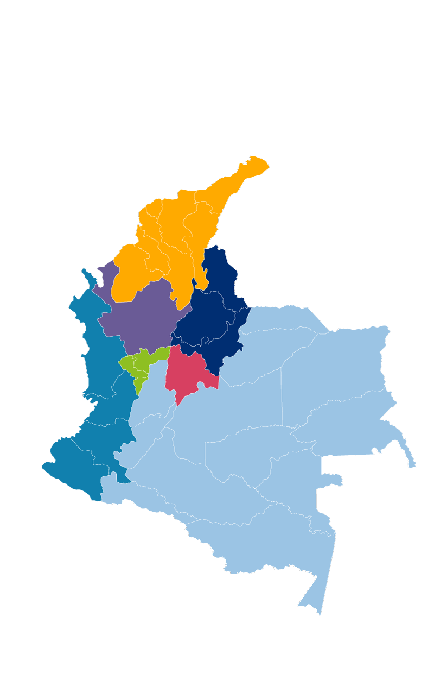
DISTRIBUCIÓN DE LAS 9.000 EMPRESAS SIGUIENTES
POR REGIÓN AÑO 2018
823
Participación | Empresas | Región
52,5% | 4.724 | Bogotá - Cundinamarca
17,3% | 1.553 | Antioquia
9,9% | 889 | Costa Pacífica
9,1% | 823 | Región Caribe
4,9% | 444 | Centro - Oriente
3,4% | 305 | Eje Cafetero
2,9% | 262 | Otros
Total General 9.000 Empresas
1.553
444
305
4.724
262
889
*Esta diapositiva compara la situación de las 9.000 empresas en el año 2018 con su desempeño en el año 2017.

Slide 16
DISTRIBUCIÓN DE LAS 9.000 EMPRESAS SIGUIENTES
POR SECTOR AÑO 2018

Slide 17
DISTRIBUCIÓN DE LOS INGRESOS OPERACIONALES DE LAS
9.000 EMPRESAS SIGUIENTES POR REGIÓN 2018
Participación | Billones | Región | Variación
51,7% | 133,4 | Bogotá - Cundimanarca | 11,3
17,8% | 45,9 | Antioquia | 3,3
10,3% | 26,5 | Costa Pacífica | 1,6
9,2% | 23,8 | Región Caribe | 1,5
5,0% | 12,8 | Centro - Oriente | 1,4
3,5% | 9,1 | Eje Cafetero | 0,8
2,6% | 6,7 | Otros | 0,6
Total General 258,1 Billones
$23,8
+
+
+
$45,9
$12,8
+
$9,1
+
$133,4
+
+
$26,5
$6,7

Slide 18
INGRESOS OPERACIONALES 9.000 EMPRESAS SIGUIENTES
POR SECTOR AÑO 2018 – BILLONES DE PESOS
$92,2
$67,7
$58,0
$24,8
35,7%
+$6,2
26,2%
+$6,0
22,5%
+$3,5
9,6%
+$3,0
4,0%
+$0,4
$10,3
2,0%
+$1,4
$5,1

Slide 19
ESTADO DE SITUACIÓN FINANCIERA 9.000 EMPRESAS SIGUIENTES
POR SECTOR AÑO 2018 – BILLONES DE PESOS
Pasivo
Patrimonio
34,4%
65,6%
53,1%
62,2%
37,8%
46,9%
60,6%
52,1%
47,9%

Slide 20
ESTADO DE SITUACIÓN FINANCIERA 9.000 EMPRESAS SIGUIENTES
POR REGIÓN – BILLONES DE PESOS
Pasivo
Patrimonio
45,1%
54,9%
45,8%
54,2%
50,6%
40,7%
56,7%
49,4%
59,3%
54,9%
57,0%
43,3%
45,1%
43,0%

Slide 21
RENTABILIDAD POR REGIONES DE LAS 9.000 SIGUIENTES EMPRESAS MÁS GRANDES PORCENTAJES 2018
Margen Neto = Ganancia (Pérdida) / Ingresos Operacionales
ROE = Ganancia (Pérdida) / Patrimonio
ROA = Ganancia (Pérdida) / Activos

Slide 22
RENTABILIDAD POR SECTORES DE LAS 9.000 SIGUIENTES EMPRESAS MÁS GRANDES PORCENTAJES 2018
Margen Neto = Ganancia (Pérdida) / Ingresos Operacionales
ROE = Ganancia (Pérdida) / Patrimonio
ROA = Ganancia (Pérdida) / Activos

Slide 23

GRANDES CONCLUSIONES

Slide 24
GRANDES CONCLUSIONES
Los resultados del sector empresarial son positivos en 2018 y muestran una perspectiva alentadora y muy favorable
Conclusiones de Estado de Situación Financiera
El activo creció 6,4%; 23,5 billones más que en 2017.
El pasivo aumentó 7,6 %, pasando de 167,3 billones en 2017 a 180,1 en 2018.
El patrimonio creció 5,4%, es decir 10,8 billones.
En general, las compañías están empleando más patrimonio (53,9%) que pasivo (46,1%) para sustentar sus activos.
Conclusiones de Estado de Resultado Integral
Los ingresos operacionales crecieron 8,6% en 2018, esto es $20,5 billones.
La utilidad (Ganancia/Pérdida) creció en el último año, pasando de $9,3 billones a $10,7 billones en 2018.

Slide 25
GRANDES CONCLUSIONES
Conclusiones de Rentabilidad
La rentabilidad del patrimonio, ROE, creció 0,4%, cerrando en 5,1 para 2018
La rentabilidad del activo, ROA, fue de 2,7% para 2018.
El margen neto aumentó de 3,9% a 4,2%. Esto significa que, en el consolidado, por cada $100 de ingresos se obtienen $4,2 de ganancia para 2018.
Las pérdidas reportadas se ubicaron en $6,7 billones en 2018, lo cual significó una reducción de $0,8 billones entre 2017 y 2018.

Slide 26
GRANDES CONCLUSIONES
Conclusiones sobre el PIB
Los activos de las 9000 empresas siguientes más grandes totalizaron $391,0 billones, lo que equivale al 40,1% del PIB
En total se reportaron $258,1 billones en ingresos operacionales, lo que equivale a 26,4% del PIB, mientras que las ganancias alcanzaron $10,1 billones (1,1% del PIB).
Conclusiones sectoriales y regionales
En la región Bogotá – Cundinamarca se domicilian 4.724, estas aportan 51,7% ($133,4 Billones) del total de ingresos operacionales. En Antioquia se domicilian 1.553 empresas que aportan 17,8% ($45,9 Billones) de ingresos operacionales.
Los activos de las empresas de Bogotá y Antioquia suman $282,7 billones y su patrimonio $154,8 Billones
Los macrosectores comercio y servicios aportan la mayoría de los ingresos operacionales $92,2 y $67.7 billones, respectivamente.
Los macrosectores servicios y construcción presentan la mayor rentabilidad por patrimonio y activos.

Slide 27

INVITACIÓN A PENSAR EN GRANDE:
PACTO POR EL EMPRENDIMIENTO, LA PRODUCTIVIDAD Y LA COMPETITIVIDAD
PACTO POR EL CRECIMIENTO EMPRESARIAL
© Fuente 45: https://www.portafolio.co/files/article_main/files/crop/uploads/2016/06/30/577586de40352.3.0-0-2589-1296.jpeg

